Slide 1

- Martina Szórádová-
-Z8105 Mapové zdroje-

Slide 2

2030 Agenda pre udržateľný rozvoj
členské štáty UN (2015)
15-ročný plán
3 piliere:
  ekonomický
  sociálny
  environmentálny
2017 * globálny indikátorový rámec
2019 v ČR zbieranie dát

Slide 3
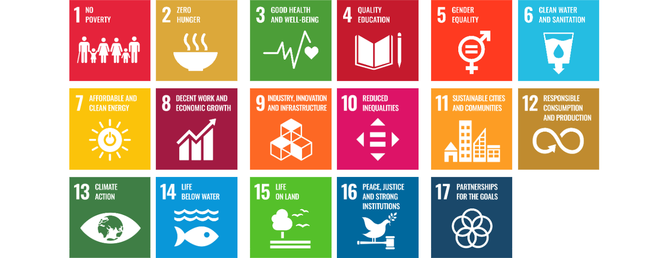
Agenda 2030

Slide 4
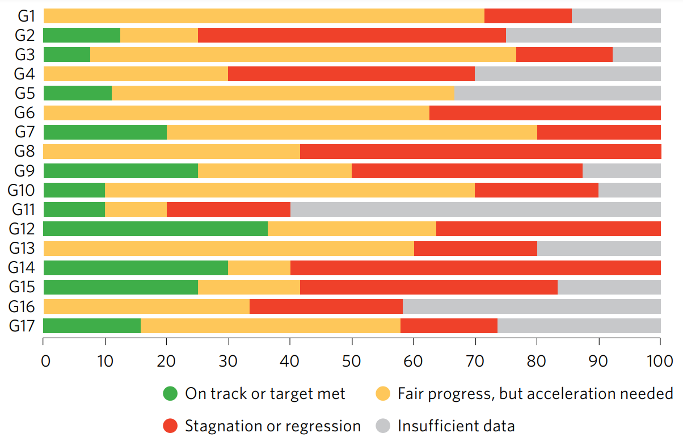
Progres k roku 2023

Slide 5
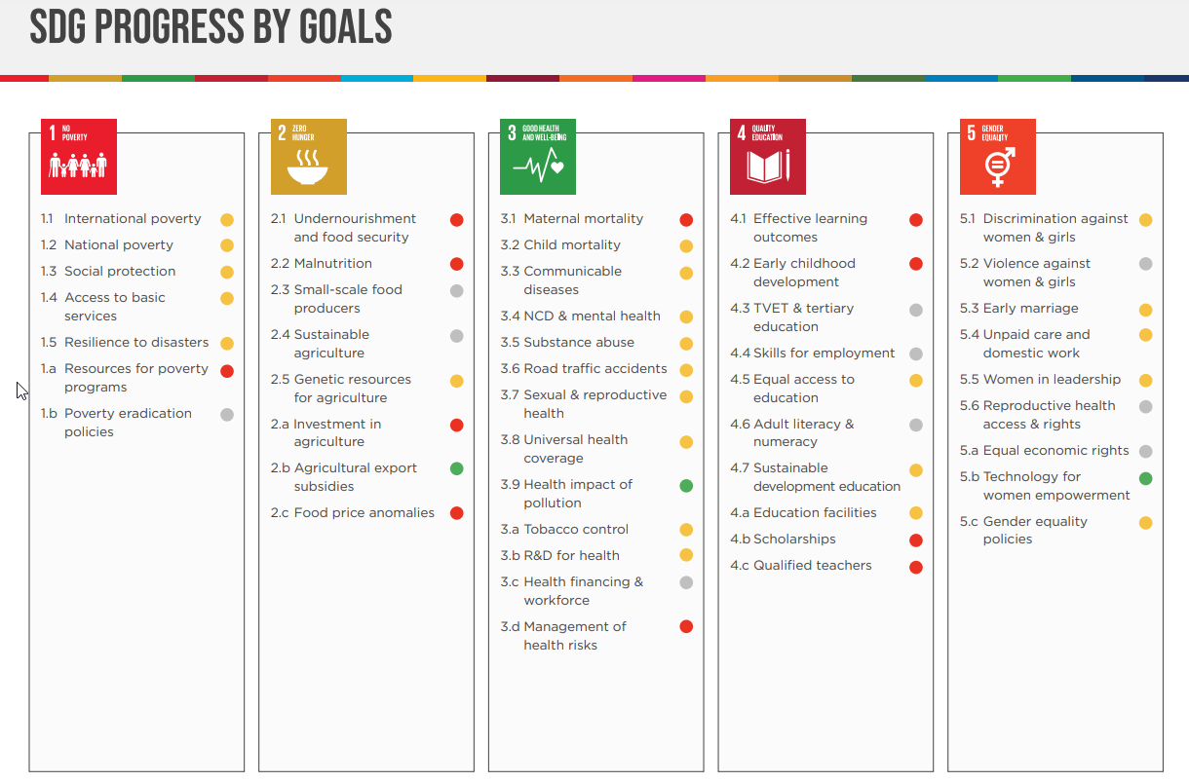
https://unstats.un.org/sdgs/report/2023/progress-chart/

Slide 6
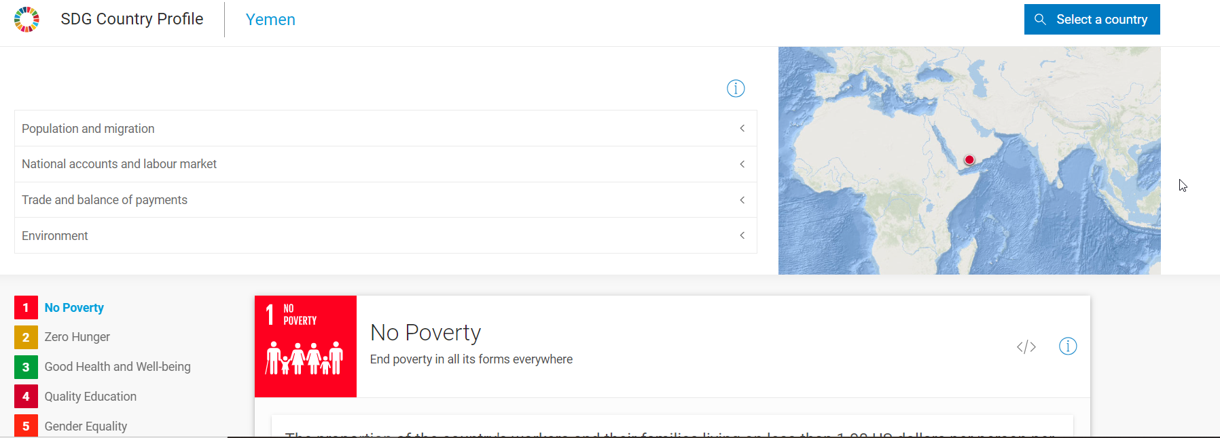
Profil krajiny
https://unstats.un.org/sdgs/dataportal/countryprofiles/YEM

Slide 7
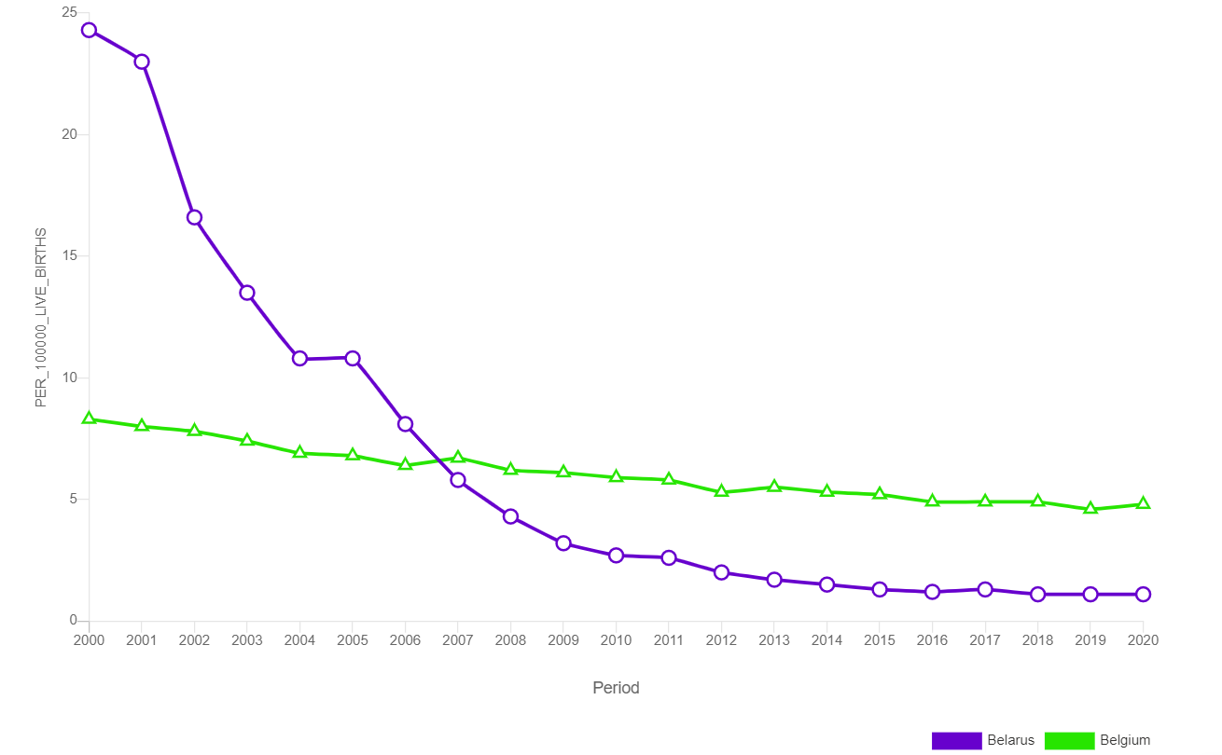
Analýzy dát
https://unstats.un.org/sdgs/dataportal/analytics/CompareTrendsOneSeries

Slide 8

Úloha:
Zistite aký je Cieľ Mesiaca (Goal of the Month)
The October edition of Goal of the Month editorial looks at Goal 7 – Affordable and Clean Energy. Energy is at the heart of the climate challenge – and key to the solution. The world is making great strides towards sustainable energy, but we must pick up the pace. “Together, we must accelerate a just and equitable transition away from fossil fuels, particularly coal, towards clean renewable energy, while ensuring that no one is left behind.” – UN Secretary-General António Guterres

Slide 9
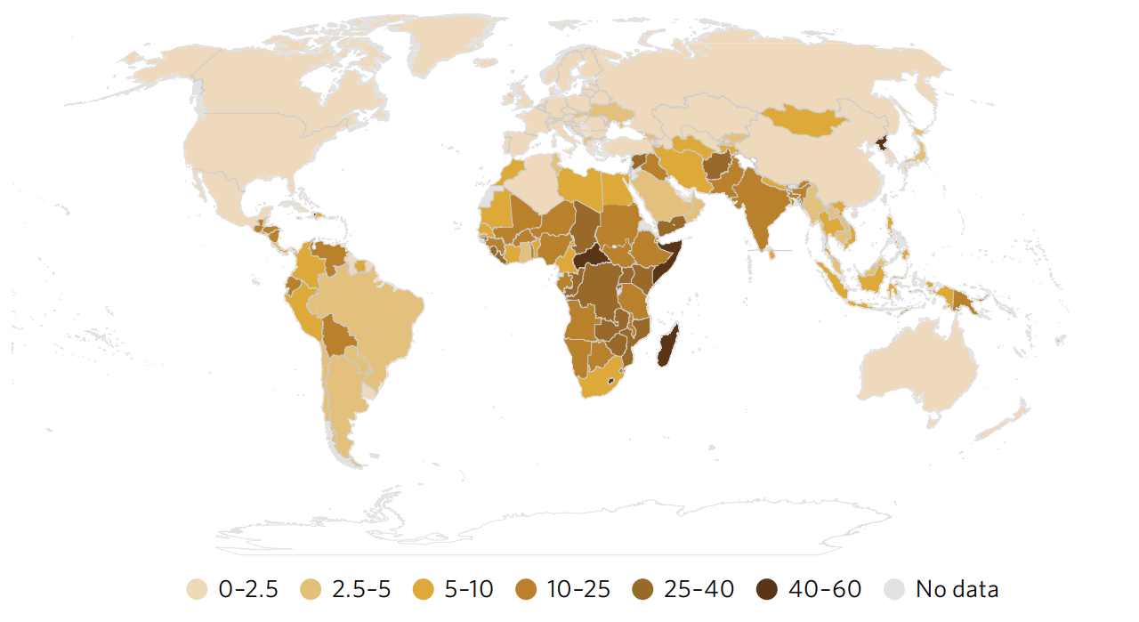
Prevalencia podvýživy 2020–2022 priemer [%]

Slide 10

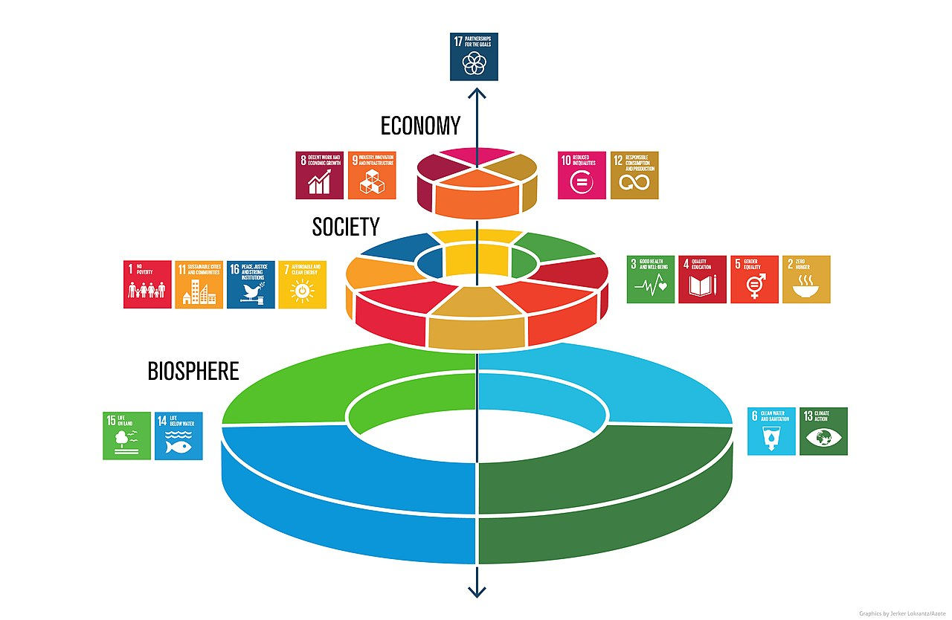
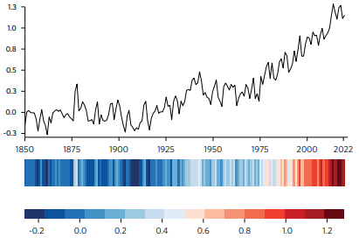
Kritika
Arturo Escobar: „Before development experts came to Colombia, there was no such thing as poverty and no need for development.“

Slide 11
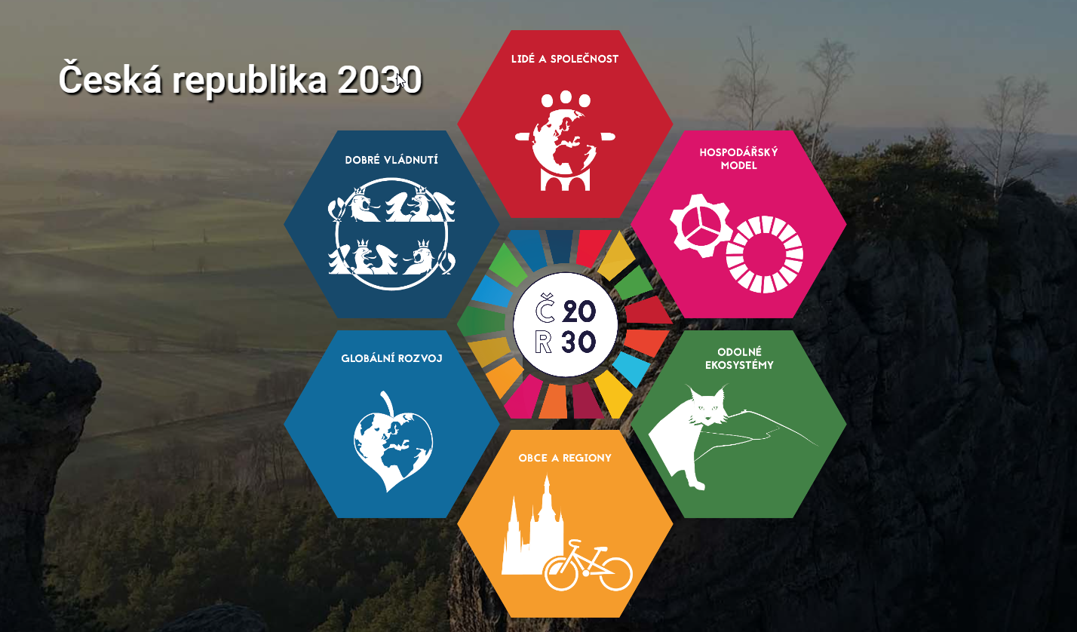

Slide 12
Vize: Jaká má být Česká republika v roce 2030?
Česká republika je v roce 2030 demokratickým, právním státem založeným na respektu k občanským, politickým, hospodářským a sociálním právům svých obyvatel a rozvíjejícím svou kulturně danou identitu. Zajišťuje vysokou kvalitu života populace a současně respektuje přírodní a územní limity a chrání biologickou rozmanitost. Cíleně také napomáhá dosažení těchto hodnot jinde ve světě. Udržitelný rozvoj České republiky je poměřován zvyšováním kvality života každého jednotlivce i společnosti jako celku. Naplňuje potřeby přítomných generací, aniž by ohrozil schopnost budoucích generací naplňovat ty své. Česká republika je soudržnou, aktivní a podnikavou společností rovných příležitostí a minimalizuje strukturální a sociální nerovnosti. Společnost a struktury rozhodování jsou odolné a pružné, schopné včas rozpoznat možná vývojová rizika a racionálně reagovat na neočekávané změny a měnící se dynamiku globálního vývoje. Odolnost společenských vazeb a struktur a věcné řešení problémů jsou posilovány diskusí a dohodou.

Slide 13
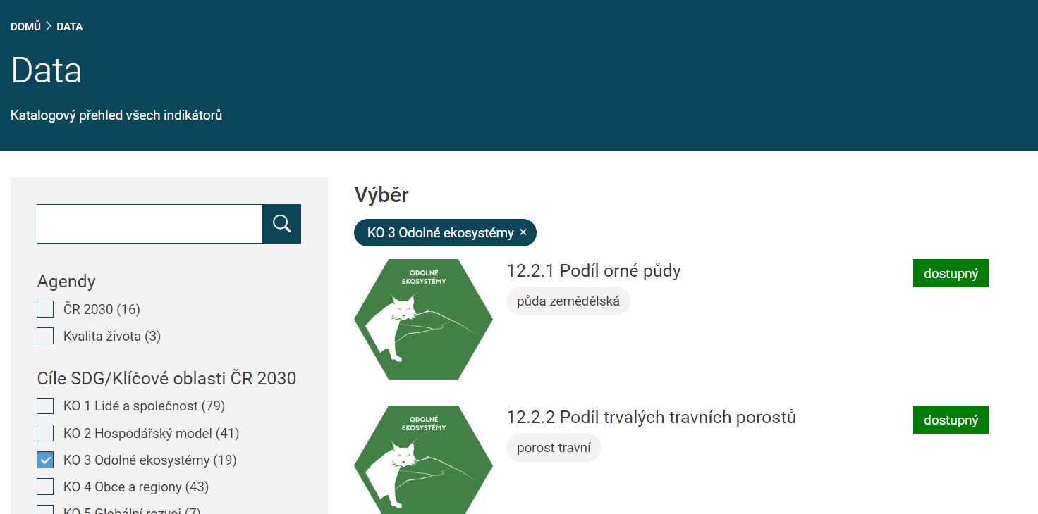
https://www.sdg-data.cz/data

Slide 14
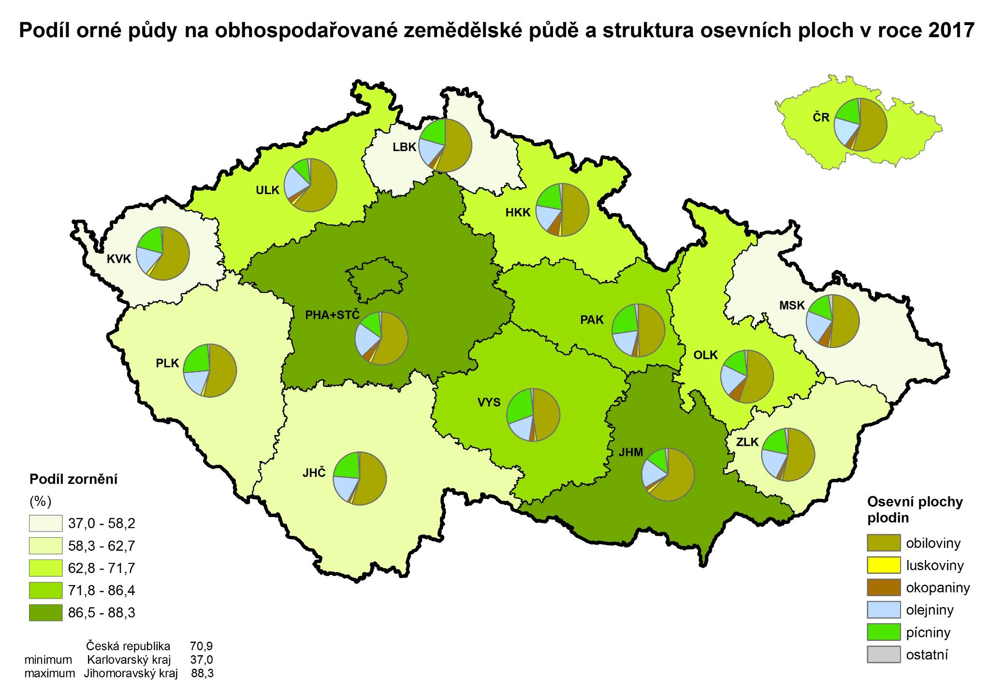
Zistite podiel ornej pôdy v ČR
https://vdb.czso.cz/vdbvo2/faces/cs/index.jsf?page=vystup-objekt&z=T&f=TABULKA&skupId=2301&katalog=30840&pvo=ZEM03B&pvo=ZEM03B&evo=v362_!_ZEM03B-2023_1

Slide 15
Zadanie:
na základe tabuľky SDGs si vyberte jeden z cieľov.
k príslušnému cieľu zistite indikátory
vyberte 4 indikátory a nájdite k nim mapový zdroj:
  jeden indikátor = jeden mapový zdroj
    1 svetový
    1 európsky (EÚ)
    1 pre krajinu mimo EÚ
    1 národný = 1 štát (pre Life below water (SDG 14) krajina čo má more/oceán)
odovzdajte protokol, ktorý bude obsahovať:
  popis cieľa (nie ctrl+c, ctrl+v)
  popis vybraných indikátorov k nim zdroje (funkčné odkazy, screenshoty a ich popis)
odovzdanie do: ut 14.11.2023 (23:59)

Slide 16
Goal | Študent 1 | Študent 2 | Študent 3
No poverty (SDG 1) |  |  | -
Zero hunger (SDG 2) |  |  | -
Good health and well-being (SDG 3)
Quality education (SDG 4) |  |  | -
Gender equality (SDG 5) |  |  | -
Clean water and sanitation (SDG 6) |  |  | -
Affordable and clean energy (SDG 7) |  |  | -
Decent work and economic growth (SDG 8) |  |  | -
Industry, innovation and infrastructure (SDG 9) |  |  | -
Reduced inequalities (SDG 10) |  |  | -
Sustainable cities and communities (SDG 11) |  |  | -
Responsible consumption and production (SDG 12) |  |  | -
Climate action (SDG 13) |  |  | -
Life below water (SDG 14) |  |  | -
Life on land (SDG 15)
Peace, justice, and strong institutions (SDG 16)
Partnerships for the goals (SDG 17)

Slide 17
Useful links:
https://unstats.un.org/sdgs/dataportal
https://documents-dds-ny.un.org/doc/UNDOC/GEN/N15/291/89/PDF/N1529189.pdf?OpenElement
https://sustainabledevelopment.un.org/content/documents/733FutureWeWant.pdf
https://www.mzp.cz/cz/ceska_republika_2030
https://www.sdg-data.cz/#cr2030

Slide 18
Ďakujem za pozornosť

